Slide 1




PHÒNG GIÁO DỤC & ĐÀO TẠO QUẬN LONG BIÊN
Nhiệt liệt chào mừng các thầy cô giáo về dự giờ
Môn: Toán
LỚP
Giáo viên:

Slide 2
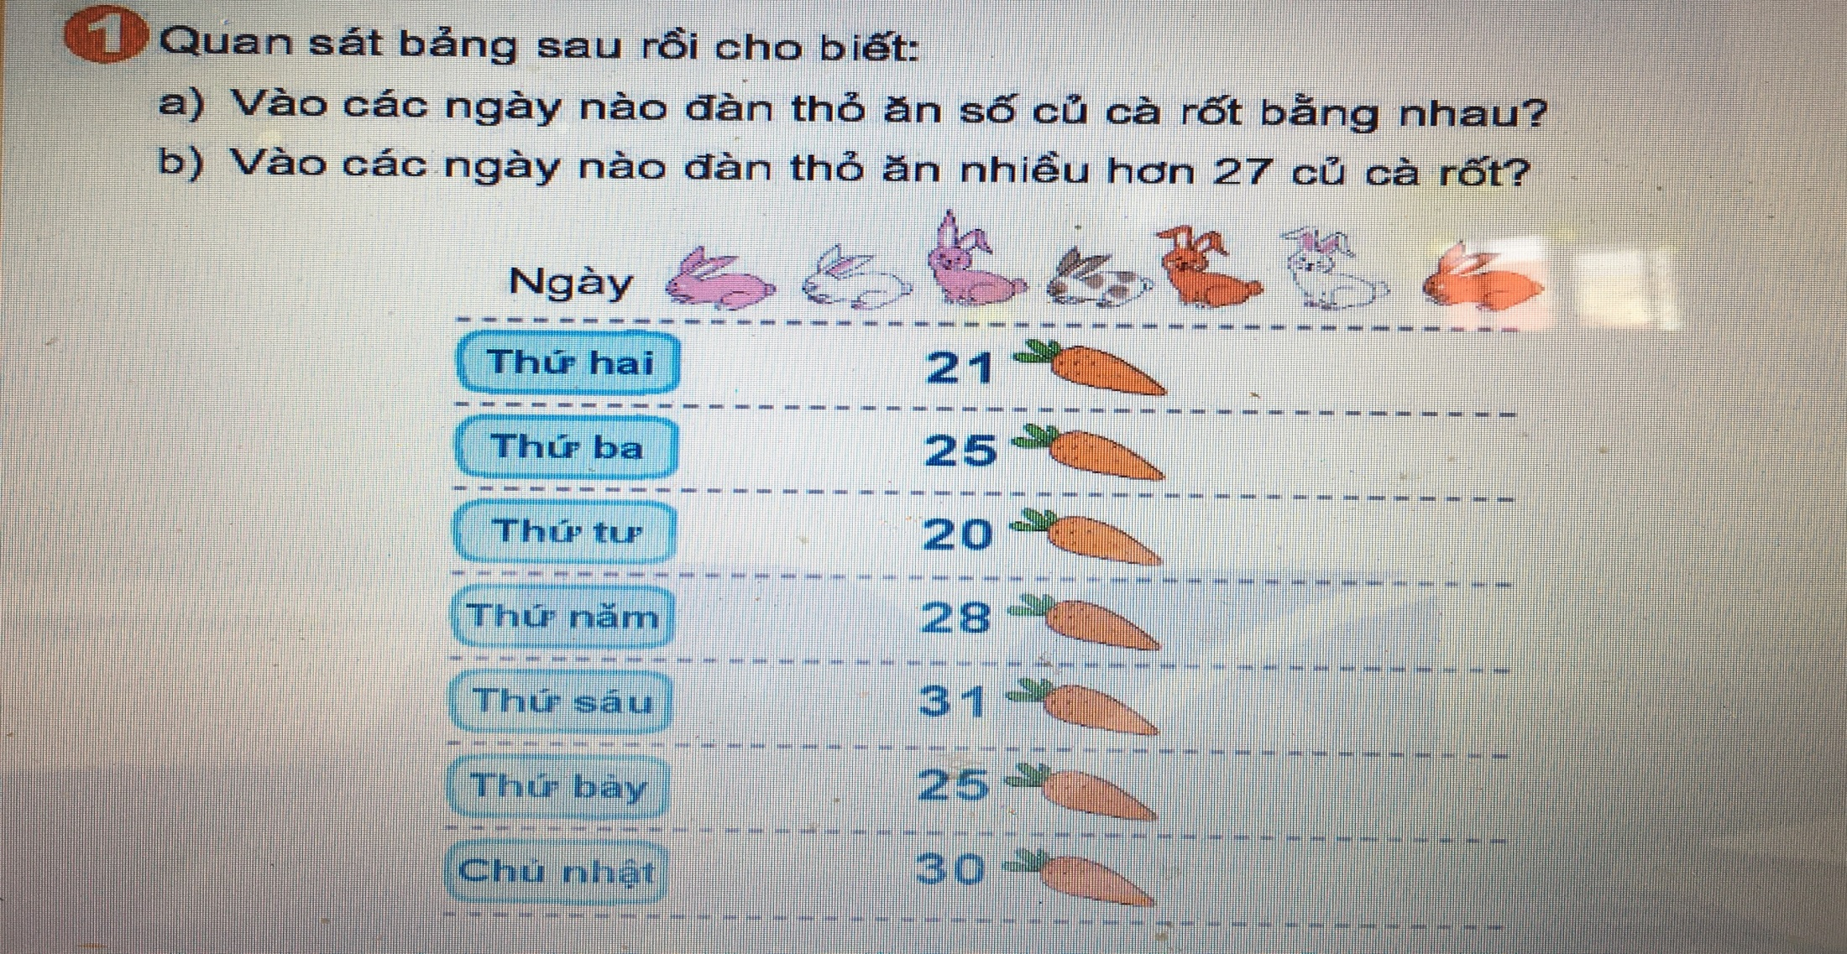
Quan sát bảng sau rồi cho biết:
Vào các ngày nào đàn thỏ ăn số củ cà rốt bằng nhau ?
Vào các ngày nào đàn thỏ ăn nhiều hơn 27 củ cà rốt ?

Slide 3
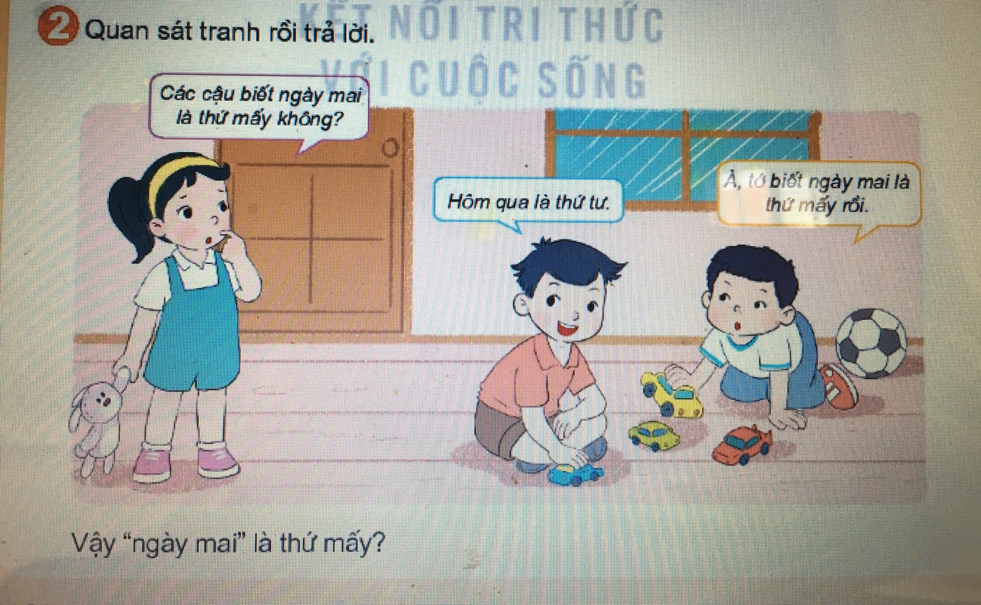
Bài 2 : Quan sát tranh rồi trả lời

Slide 4

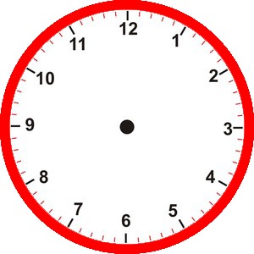











ĐÍCH
XUẤT PHÁT

Slide 5


KÝNH CHóC QUý THÇY C¤ SøC KHáE
chúc các em chăm ngoan

